Slide 1
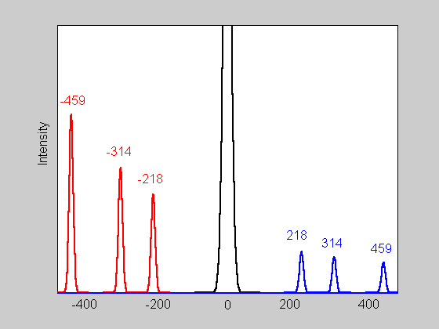
拉曼光谱
(Raman Spectrometry)
Rayleigh scattering
Stokes lines
Anti-Stokes lines

Slide 2
一、拉曼光谱基本原理
(principle of Raman spectroscopy)
二、拉曼光谱的应用
(applications of Raman spectroscopy)
三、激光拉曼光谱仪
(laser Raman spectroscopy)

Slide 3
一、拉曼光谱基本原理
1、拉曼散射效应的发展
2、拉曼光谱基本原理
3、拉曼光谱的特点
4、拉曼光谱与红外光谱比较

Slide 4
1、拉曼散射效应的发展
拉曼散射效应是印度物理学家拉曼（C.V.Raman）于1928年首次发现的，本人也因此荣获1930年的诺贝尔物理学奖；
1928~1940年，受到广泛的重视，曾是研究分子结构的主要手段。这是因为可见光分光技术和照相感光技术已经发展起来的缘故；
1940~1960年，拉曼光谱的地位一落千丈。主要是因为拉曼效应太弱（约为入射光强的10-6），并要求被测样品的体积必须足够大、无色、无尘埃、无荧光等等。所以到40年代中期，红外技术的进步和商品化更使拉曼光谱的应用一度衰落；
1960年以后，激光技术的发展使拉曼技术得以复兴。由于激光束的高亮度、方向性和偏振性等优点，成为拉曼光谱的理想光源。随探测技术的改进和对被测样品要求的降低，目前在物理、化学、医药、工业等各个领域拉曼光谱得到了广泛的应用，越来越受研究者的重视。

Slide 5
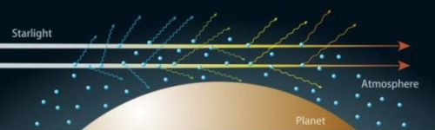
2、激光拉曼光谱---基本原理
Rayleigh散射：
弹性碰撞；无能量交换，仅改变方向；
Raman散射：
非弹性碰撞；方向改变且有能量交换；
h(ν₀ - Δν)
激发虚态
E₁ + hν₀
E₀ + hν₀
hν₀
hν₀
hν₀ + Δν
hν₀
E₁
V=1
E₀
V=0
Rayleigh散射
Raman散射
h Δν
Raman位移：Raman散射光与入射光频率差Δν；
Raman散射的两种跃迁能量差：
ΔE=h(ν₀ - Δν) 产生stokes线；强；基态分子多；
ΔE=h(ν₀ + Δν) 产生反stokes线；弱；

Slide 6
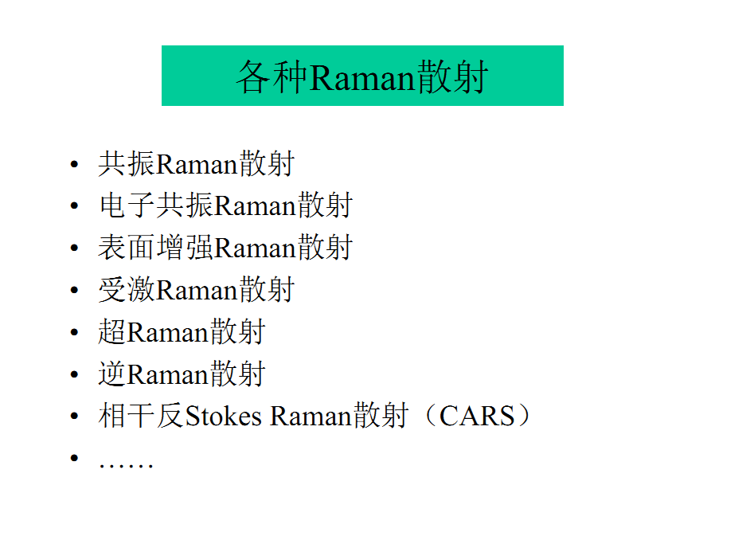

Slide 7
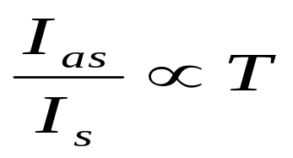
3、Raman光谱的特点
不同物质其拉曼光谱是不同的，就像人的指纹，可以用于光谱表征；
拉曼位移
对不同物质：Δν不同；
对同种物质：Δν与入射光频率无关，只与分子能级结构有关；
表征振动-转动能级的特征物理量；定性与结构分析的依据。
斯托克斯线和反斯托克斯线对称分布于瑞利线两侧，通常是测stokes线
拉曼散射与分子所处的状态无关

Slide 8
4、Raman光谱与红外光谱比较
红外光谱与拉曼光谱互称为姊妹谱。因此，可以相互补充。
① 相似之处：
两者都能提供分子振动频率的信息，对于一个给定的化学键，其红外吸收频率与拉曼位移相等，均代表第一振动能级的能量。
② 不同之处：
a 红外光谱的入射光及检测光都是红外光，而拉曼光谱的入射光和散射光大多是可见光。拉曼效应为散射过程，拉曼光谱为散射光谱，红外光谱对应的是与某一吸收频率能量相等的（红外）光子被分子吸收，因而红外光谱是吸收光谱。
b 机理不同：从分子结构性质变化的角度看，拉曼散射过程来源于分子的诱导偶极矩，与分子极化率的变化相关。通常非极性分子及基团的振动导致分子变形，引起极化率的变化，是拉曼活性的。红外吸收过程与分子永久偶极矩的变化相关，一般极性分子及基团的振动引起永久偶极矩的变化，故通常是红外活性的。
c 制样技术不同：红外光谱制样复杂，拉曼光谱无需制样，可直接测试水溶液。

Slide 9
拉曼光谱与红外光谱分析方法比较
拉曼光谱 | 红外光谱
光谱范围40-4000 cm⁻¹ | 光谱范围400-4000 cm⁻¹
水可作为溶剂 | 水不能作为溶剂
样品可盛于玻璃瓶，毛细管等容器中直接测试 | 不能用玻璃容器测定
固体样品可直接测定 | 需要研磨制成KBr压片

Slide 10
③ 两者间的联系
可用经验规则来判断分子的红外或拉曼活性：
a 相互排斥规则：凡有对称中心的分子，若有拉曼活性，则红外是非活性的；若红外活性，则拉曼非活性。
b 相互允许规则：凡无对称中心的分子，大多数的分子，红外和拉曼都活性。
c 相互禁止规则：少数分子的振动，既非拉曼活性，又非红外活性。
如：乙烯分子的扭曲振动，在红外和拉曼光谱中均观察不到该振动的谱带。
一般有： 同核双原子分子： 红外非活性 拉曼活性
非极性晶体： 红外非活性 拉曼活性 异核双原子分子： 红外活性 拉曼非活性
极性晶体： 红外活性 拉曼具体分析

Slide 11
二、拉曼光谱的应用
自从把激光引入拉曼光谱仪后，拉曼光谱显示出多方面的优越性，得到迅速发展，形成了一个十分活跃的光谱学分支。特别是新型显微拉曼光谱仪采用先进的滤光技术和高效CCD探测器，克服了传统谱仪需要较大功率激光器，灵敏度低等不足，具有检测灵敏度高，时间短，样品无需制备等特点，其应用范围不断扩大，这里只介绍其中的部分应用。

Slide 12
拉曼光谱的主要应用
物相的分析和表征：
如金刚石、石墨、微晶石墨、非晶碳等虽然同是C元素，但是因其 分子结构不同，所以其拉曼光谱完全不同；
同位素分析：
通常碳同位素¹³C富集于CHCl₃中，在它的拉曼谱中670cm⁻¹的两个峰分属于¹²CHCl₃和¹³CHCl₃，由它们的强度比I₁₃/（I₁₂+I₁₃）可精确测定样品中¹³C的含量；
年代估计：
Bertoluzza等对28个年代在1750~1940年之间的工艺玻璃杯进行了拉曼光谱分析，仅从拉曼峰的位置和强度并不能反映出与样品的年代有什么关系，但发现1080cm⁻¹的拉曼峰的强度与位于高波数的荧光峰强度的比值与年代有关。
给出一个经验公式：
y=a+bx y=log(I₁₀₈₀/I_{荧光})
x= 年代 a=-25.384 b=0.013
可以获得有机化合物的各种结构信息等。

Slide 13
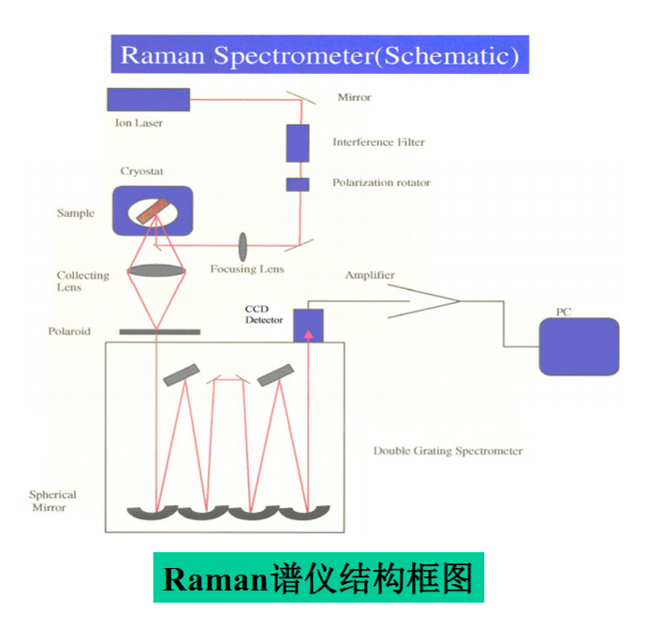
三、激光拉曼光谱仪

Slide 14
激光器
40MW半导体激光器 532nm
最常用Ar激光器 488.0/514.5nm
频率高，拉曼光强大
试样室
发射透镜
使激光聚焦在样品上
收集透镜
使拉曼光聚焦在单色仪的入射狭缝
单色仪
仪器心脏
1个光栅，2个狭缝
减少杂散收光

Slide 15
仪器使用中的注意事项
1.保证使用环境：具备暗室条件；无强震动源、无强电磁干扰；不可受阳光直射。
2.光学器件表面有灰尘，不允许接触擦拭，
可用气球小心吹掉。
3.实验结束，首先取出样品进行回收或废弃处理
4.注意激光器电源开、关机的顺序正好相反。

Slide 16
[实验内容]
1、了解Raman测试系统组成及要求。
2、学习使用拉曼谱仪并测量材料的拉曼光谱。
3、学习处理分析拉曼光谱数据。
[实验设备与材料]
拉曼光谱仪（自搭）
单晶硅片，毛细管，载玻片
CCl4(液) , YVO4：Tm3+(粉末)， YVO4：Er3+（粉末）

Slide 17
[实验步骤]
1.测量硅片的Raman指纹峰（应在520cm-1），利用软件校正峰位。
2.（一）用毛细管取少量CCl4液体，两端封住，改变激光功率及积分时间采集一幅信噪比Raman谱图。
（二）用药匙取少量的YVO4：Tm3+粉末，用两载玻片压平，改变激光功率及积分时间采集一幅信噪比较好的Raman谱图。
3.(选做)用药匙取少量的YVO4：Er3+粉末，软件切换到荧光模式，测量520nm-900nm的荧光谱，指认其中的Raman峰。
4.用origin作图并分析Raman峰位的振动模式归属。

Slide 18
[思考题]
1、本实验所用拉曼光谱仪测试的为stokes部分，如何改变光路设置以能测试anti-stokes部分？
2、在拉曼光谱测量中有哪些可以改变的参数？测试过程中应注意什么？
3、如何判断测试峰是Raman信号还是荧光信号还是杂散信号？

Slide 19


